Slide 1
객체 지향
예제 소스 코드는 파일과 연결되어 있습니다.
editplus(유료), notepad++(무료)와 같은 편집 도구를 미리 설치하여 PPT를 슬라이드 쇼로 진행할 때 소스 파일과 연결하여 보면 강의하실 때 편리합니다.
Notes:
객체지향언어
C++ > java > python 난이도

Slide 2
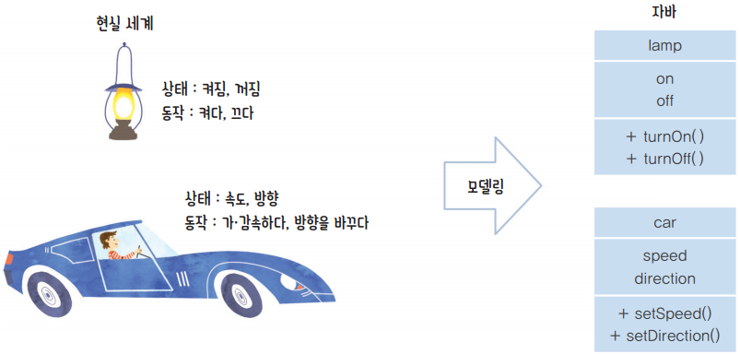
객체지향 기초
객체의 개념
소프트웨어 객체는 현실 세계의 객체를 필드와 메서드로 모델링한 것
소프트웨어 객체는 상태를 필드(Field)로 정의하고, 동작을 메서드(Method)로 정의.
필드는 객체 내부에 선언된 변수를 의미하고, 메서드는 객체 내부에 정의된 동작

Slide 3
객체지향 기초
절차 지향 프로그래밍
일련의 동작을 순서에 맞추어 단계적으로 실행하도록 명령어를 나열
데이터를 정의하는 방법보다는 명령어의 순서와 흐름에 중점
수행할 작업을 예상할 수 있어 직관적인데, 규모가 작을 때는 프로그래밍과 이해하기가 용이
소프트웨어는 계산 위주이므로 절차 지향 프로그래밍이 적합
객체 지향 프로그래밍
소프트웨어의 규모가 커지면서 동작과 분리되어 전 과정에서 서로 복잡하게 얽혀 있는 데이터를 사용했기 때문에 절차 지향 프로그래밍 방식의 한계
절차 지향 프로그램은 추후 변경하거나 확장하기도 어려움
현실 세계를 객체 단위로 프로그래밍하며, 객체는 필드(데이터)와 메서드(코드)를 하나로 묶어 표현
객체지향언어 = 프로그래밍 언어 + 객체지향개념(규칙)
Object Oriented Programming
캡슐화 , 상속 , 추상화 , 다형성
Notes:
80년대초 SW의 위기(c언어, cobol, fortran..1960년,70년대나온 언어) - 빠른 변화를 못쫓아감
해결책으로 객체지향언어를 도입(절차적->객체지향)
c->C++->java(1996년)
절차적 : 프로그램이 순서대로 수행되는 것(c, fortran) 에서
코드의 재사용성이 높고 유지보수가 용이(빠른 변화를 쫓아가야 하므로), 중복코드 제거
객체지향언어가 완전히 다른 것이 아니라 기존의 일반 프로그래밍언어에 몇가지 객체지향개념과 규칙이 추가된 것으로 보면 된다.
향후 공부하는 방법 ==>
객체지향 개념을 공부하려면 4장 개념을 반복해서 보고 그 다음에 다음장으로 넘어가는데 다형성,추상화, 인터페이스 등이 나오는데
4장과 다형성까지를 반복해서 완벽히 이해하고 그 다음에 나머지 추상화,인터페이스 등을 공부하면 된다.
4장에서는 객체지향개념과 규칙을 외워야 한다. 축구를 재밌게 보려면 규칙을 외워야 하기 때문임(이건 왜 사용하느냐의 궁금증을 가지기 보다는 일단 외우고 익혀서 프로그램을 작성하는게 중요하지 왜 이런 개념이 생겼는지의 궁금증을 해결하는 것보다는...)
지난번 교육에서는 비전공자들 대상 교육이어서 A4용지에 규칙 적으라고 하고 용어 시험을 봤었다.
기초편과 자바의 정석 3판의 차이는 핵심만 설명한것이고 3판은 응용이 조금 추가되었다라고 보면 된다.
기초가 60%이고 나머지 40%가 추가된것이 정석 3판이라고 보면 된다.
자바를 다 익힌 이후에는 웹사이트, 블로그쪽 제작에 관심 있으면 JSP 와 스프링을 더 공부하면 좋다. ==> 이해보다 실습위주
모바일쪽 관심 있으면 안드로이드 앱을 자바로 제작할 수 있다.
코딩경험이 어느정도 쌓이게 되면 디자인패턴(프로그램을 작성할 때 자주 사용되는 패턴들을 모아놓은 이론서), 객체지향개념 이론서(객체지향적 설계에 대한 내용)를 보는 것이 좋다.
설계를 잘 하려면 코딩경험이 많아야 한다. 개념만 이해해서 바로 설계로 갈 수는 없다.

Slide 4
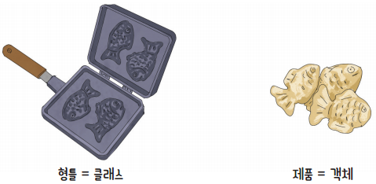
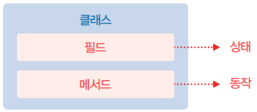
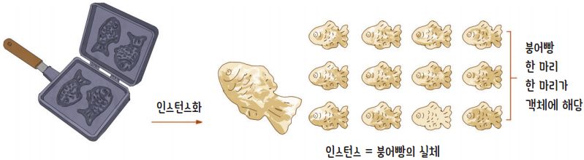
객체지향 기초
객체와 클래스
클래스 - 객체를 정의해 놓은 것으로 객체를 생성하는데 사용
객체 - 실제로 존재하넌 것, 사물 또는 개념으로 객체가 가지고 있는 기능과 속성에 따라 용도가 다름
Notes:
클래스는 제품의 설계도이고 객체는 제품이다.
TV설계도를 가지고 TV를 사용하기 위해 만든다
붕어빵기계(클래스)를 가지고 붕어빵(객체)를 만든다.

Slide 5
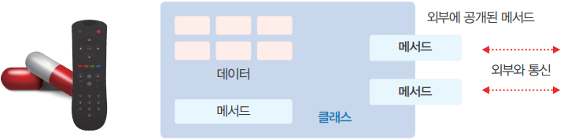
객체 지향 프로그래밍
특징
캡슐화(정보 은닉) : 관련된 필드와 메서드를 하나의 캡슐처럼 포장해 세부 내용을 외부에서 알 수 없도록 감추는 것

Slide 6
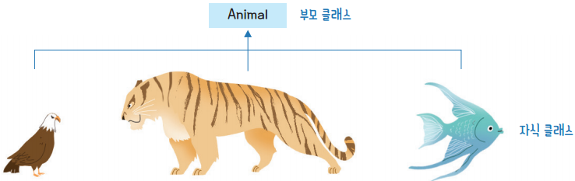
객체 지향 프로그래밍
특징
상속 : 자녀가 부모 재산을 상속받아 사용하듯이 상위 객체를 상속받은 하위 객체가 상위 객체의 메서드와 필드를 사용하는 것
상속은 개발된 객체를 재사용하는 방법 중 하나

Slide 7
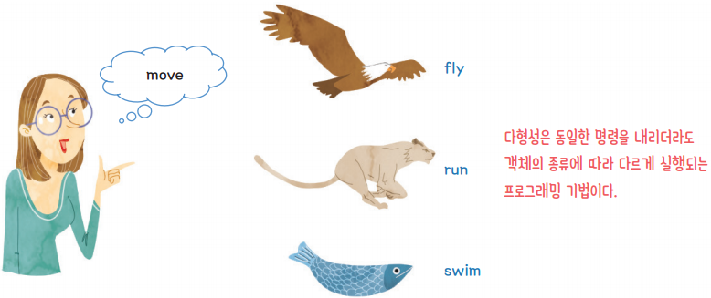
객체 지향 프로그래밍
특징
다형성 : 대입되는 객체에 따라서 메서드를 다르게 동작하도록 구현하는 기술. 실행 도중 동일한 이름의 다양한 구현체 중에서 메서드를 선택 가능

Slide 8
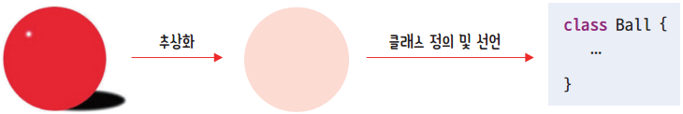
클래스 선언과 객체 생성
추상화
현실 세계의 객체는 수많은 상태가 있고 다양한 동작을 하지만, 클래스에 모두 포함하기는 어렵기에 추상화(Abstraction)하는 과정이 필요
추상화는 현실 세계의 객체에서 불필요한 속성을 제거하고 중요한 정보만 클래스로 표현하는 일종의 모델링 기법
따라서 사람마다 추상화하는 기법이 같지 않으므로 각 개발자는 클래스를 다르게 정의 가능

Slide 9
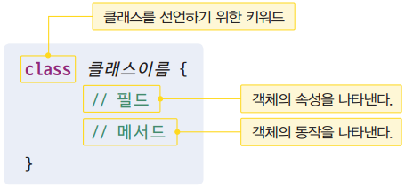
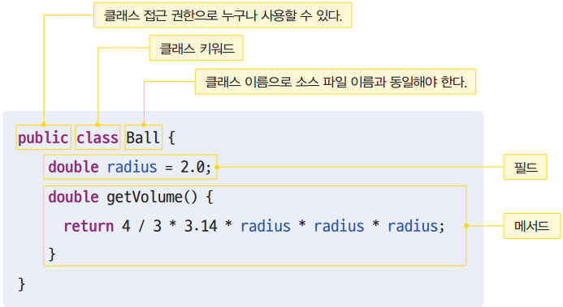
클래스 선언과 객체 생성
클래스 선언
형식
예

Slide 10
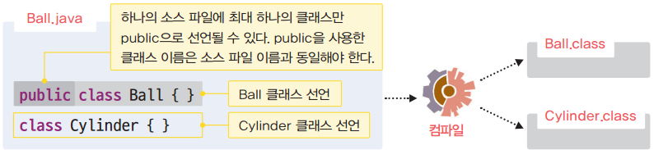
클래스 선언과 객체 생성
클래스 선언과 파일
보통 소스 파일마다 하나의 클래스를 선언하지만, 2개 이상의 클래스를 하나의 파일로 선언 가능
하나의 파일에 클래스가 둘 이상 있다면 하나만 public으로 선언할 수 있고, 해당 클래스 이름은 소스 파일 이름과 동일해야 함

Slide 11
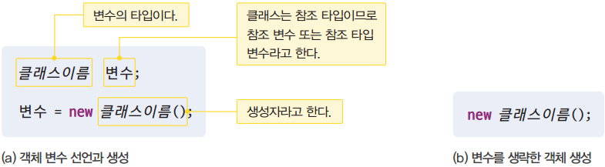

클래스 선언과 객체 생성
객체 생성과 참조 변수
한 문장으로 변수 선언과 객체 생성

Slide 12
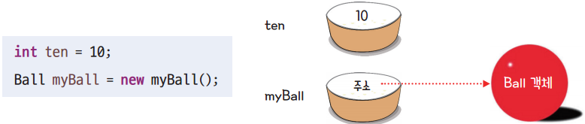
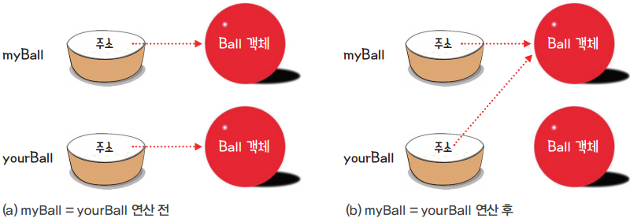
클래스 선언과 객체 생성
기초 타입과 참조 타입
new Ball();

Slide 13

클래스 선언과 객체 생성
기초 타입과 참조 타입
예제 : sec03/PhoneDemo

Slide 14
클래스의 구성 요소와 멤버 접근
클래스의 구성 요소
멤버 : 필드, 메서드
생성자
참고 : 지역 변수는 메서드 내부에 선언된 변수. 매개 변수도 일종의 지역 변수임

Slide 15
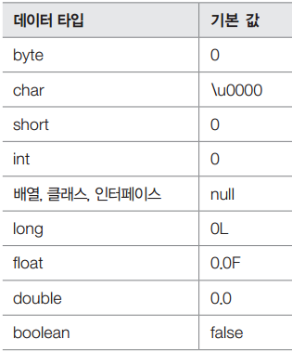

클래스의 구성 요소와 멤버 접근
필드와 지역 변수의 차이
필드는 기본 값이 있지만, 지역 변수는 기본 값이 없어 반드시 초기화
필드는 클래스 전체에서 사용할 수 있지만, 지역 변수는 선언된 블록 내부의 선언된 후에서만 사용 가능
필드와 달리 지역 변수는 final로만 지정 가능
필드와 지역 변수의 차이
예제 : sec04/LocalVariableDemo

Slide 16
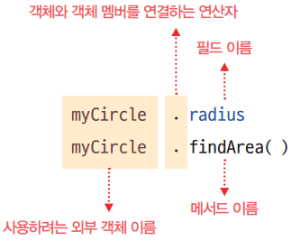
클래스의 구성 요소와 멤버 접근
필드와 메서드 접근
클래스 내부에서 자신의 멤버에 접근하려면 참조 변수 this 혹은 참조 변수 없이 그냥 멤버 이름 그대로 사용하면 된다.
예를 들어, 외부 클래스 Circle의 객체 myCircle이 있다면 myCircle 객체의 radius와 findArea( )는 다음과 같은 방식으로 접근
객체참조변수.멤버
인스턴스 변수
인스턴스 메서드

Slide 17
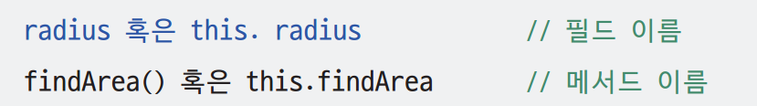
클래스의 구성 요소와 멤버 접근
필드와 메서드 접근
예를 들어, 클래스가 radius 필드와 findArea( ) 메서드를 포함한다면 클래스 내부에서는 다음과 같이 그대로 사용하면 된다.
예제 : sec04/CircleDemo

Slide 18
접근자와 설정자
필요성
클래스 내부에 캡슐화된 멤버를 외부에서 사용할 필요
접근자와 설정자
private으로 지정된 필드에 값을 반환하는 접근자와 값을 변경하는 설정자는 공개된 메서드
일반적으로 접근자는 get, 설정자는 set으로 시작하는 이름을 사용
필드 이름을 외부와 차단해서 독립시키기 때문에 필드 이름 변경이나 데이터 검증도 가능
예제 : sec05/CircleDemo

Slide 19
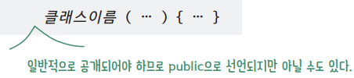
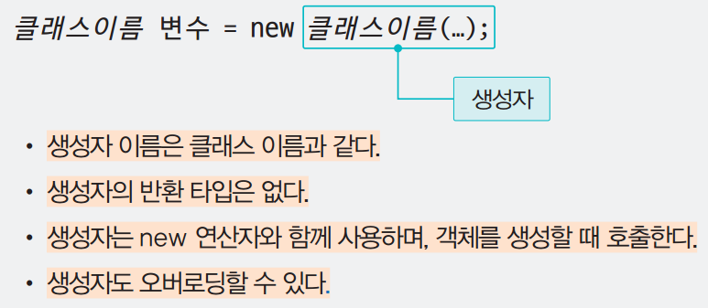
생성자
생성자의 의미와 선언
생성자의 역할 : 객체를 생성하는 시점에서 필드를 다양하게 초기화
생성자의 선언 방식
생성자 사용

Slide 20
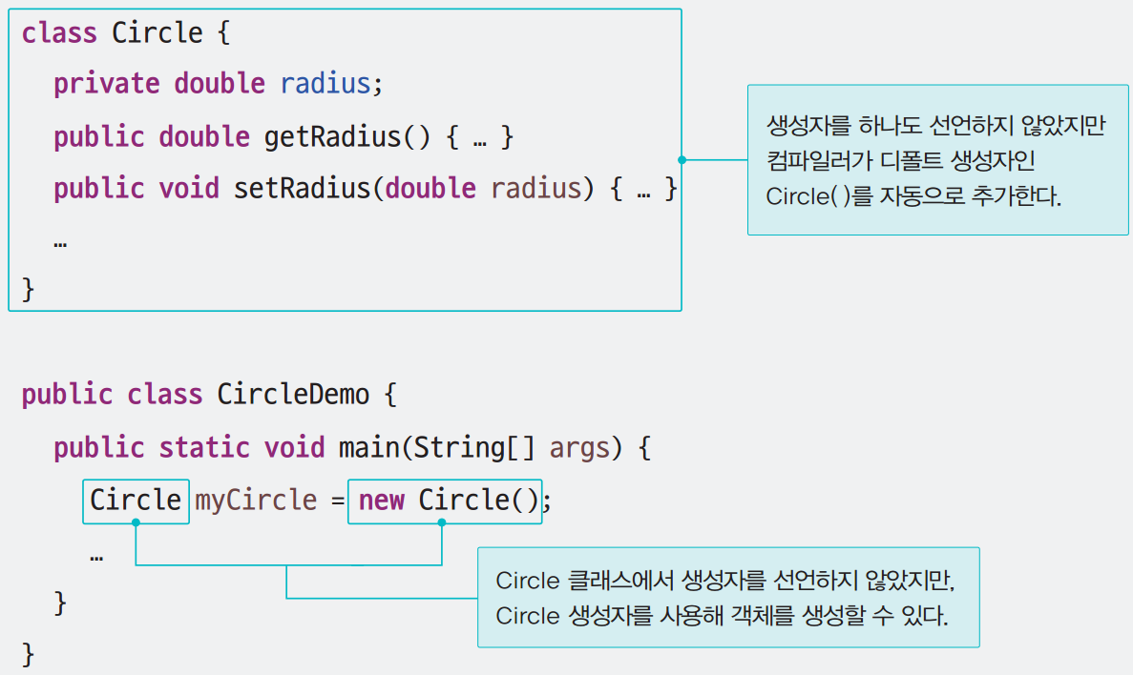
생성자
디폴트 생성자
모든 클래스는 최소한 하나의 생성자가 있음
만약 생성자를 선언하지 않으면 컴파일러가 자동으로 디폴트 생성자를 추가
예제 : sec06/etc/CircleDemo

Slide 21
생성자
생성자 오버로딩
생성자도 메서드처럼 오버로딩(Overloading) 가능
예제 : sec06/CircleDemo

Slide 22
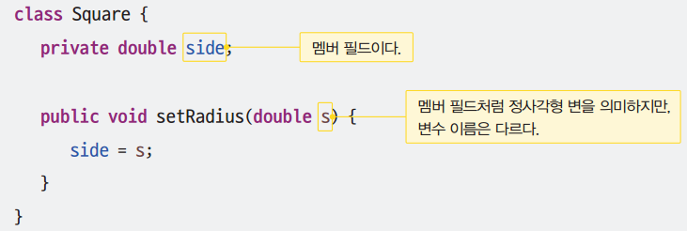
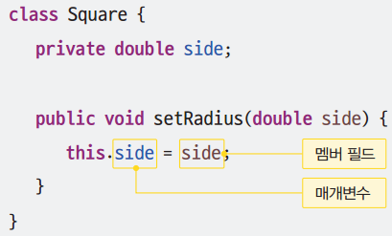
생성자
this와 this()

Slide 23
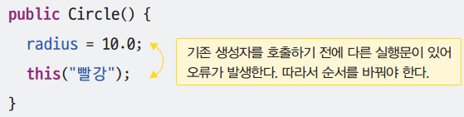
생성자
this와 this()
예제 : sec06/dis/Circle
주의 사항

Slide 24
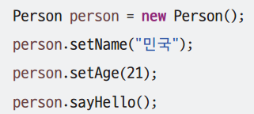
생성자
연속 호출
예를 들어 반환 타입이 void인 setName(String name), setAge(), sayHello()라는 메서드를 가진 Person 클래스가 있다고 가정
메서드를 호출할 때마다
새로운 실행문을 사용해야 하므로
번거롭고 가독성도 떨어진다.

Slide 25
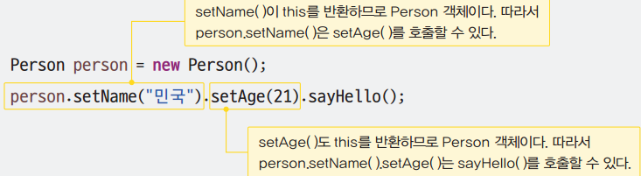

생성자
연속 호출
만약 setName()과 setAge()의 반환 타입이 this라면
예제 : sec06/MethodChainDemo

Slide 26
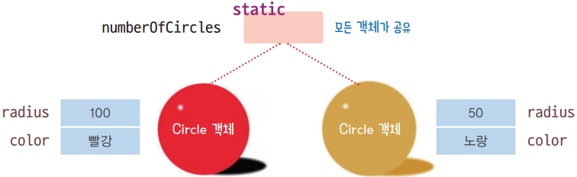
정적 멤버
인스턴스 멤버와 정적 멤버
자바는 static 키워드로 클래스의 필드를 공유할 수 있도록 지원
인스턴스 변수 : static 키워드로 지정되지 않아 공유되지 않은 필드로 인스턴스마다 자신의 필드를 생성
정적 변수 혹은 클래스 변수 : static 키워드로 지정하여 모든 인스턴스가 공유하는 필드
예제 : Circle instance를 만들때마다 빨간색의 크기가 100인 circle이 1개 생성되었습니다.
노란색의 크기가 50인 circle이 2개 생성되었습니다.를 출력하는 클래스를 작성하시오.

Slide 27
정적 멤버
인스턴스 멤버와 정적 멤버
인스턴스 변수는 객체별로 관리. 객체를 생성할 때 인스턴스 변수도 객체가 소멸될 때는 자동으로 소멸
반면 정적 변수는 클래스 로더가 클래스를 메서드 영역에 적재할 때 생성
정적 메서드의 유의 사항
객체와 관련된 인스턴스 변수를 사용할 수 없다.
객체와 관련된 인스턴스 메서드를 호출할 수 없다.
객체 자신을 가리키는 this 키워드를 사용할 수 없다.

Slide 28
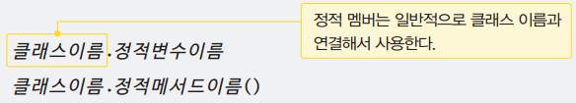
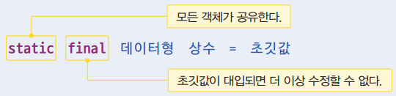


정적 멤버
정적 멤버의 활용
상수는 변경되지 않는 변수이기 때문에 final 키워드로 지정하지만 final로만 지정하면 객체마다 자신의 기억 공간
상수는 값이 변경되지 않으므로 객체마다 따로 기억 공간을 할당할 필요가 없다. 따라서 static final로 지정해서 선언
예제 : sec07/CircleDemo
예제 : sec07/UtilDemo
;

Slide 29

정적 멤버
정적 블록
정적 변수의 초기화 과정이 for 문이나 오류 처리처럼 복잡하다면 과정이 그리 간단하지 않을 것이다. 대신에 정적 변수의 초기화가 복잡할 때는 다음과 같이 정적 블록을 사용할 수 있다.
예제 : sec07/OneToTenDemo

Slide 30
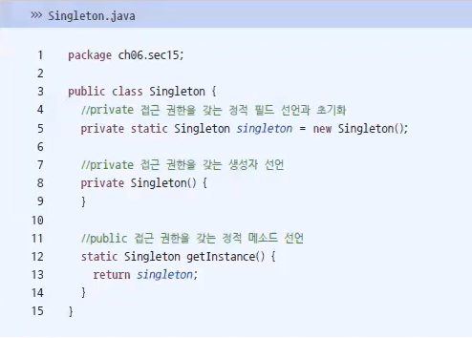
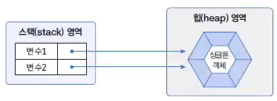
싱글톤 패턴
애플리케이션 전체에서 단 한개의 객체만 생성해서 사용하려고 할 때 사용
생성자를 private 접근 제한에서 외부에서 new 연산자로 생성자를 호출할 수 없도록 한다.
private 클래스() { }
생성자를 호출할 수 없기 때문에 외부에서 마음대로 객체를 생성하는 것이 불가능
싱글톤 패턴이 제공하는 정적 메소드를 통해 간접적으로 객체를 얻을 수 있다.
클래스 변수1 = 클래스.getInstance();
클래스 변수2 = 클래스.getInstance();

Slide 31
싱글톤 패턴
singleton.java 를 각자 생성하면 오류가 발생한다.
main에서
Singletone obj1 = new Singleton() ;
Singletone obj2 = new Singleton(); // obj1,obj2를 각각 생성하면 오류 발생
Singletone obj1 = Singleton.getinstance();
Singletone obj2 = Singleton.getinstance(); // obj1,obj2를 이렇게 생성하면 문제 없음
그 후에
if(obj1 == obj2){sout(”같은 singleton 객체입니다.”);}
else {sout(”다른 singleton 객체입니다.”);}

